Slide 1





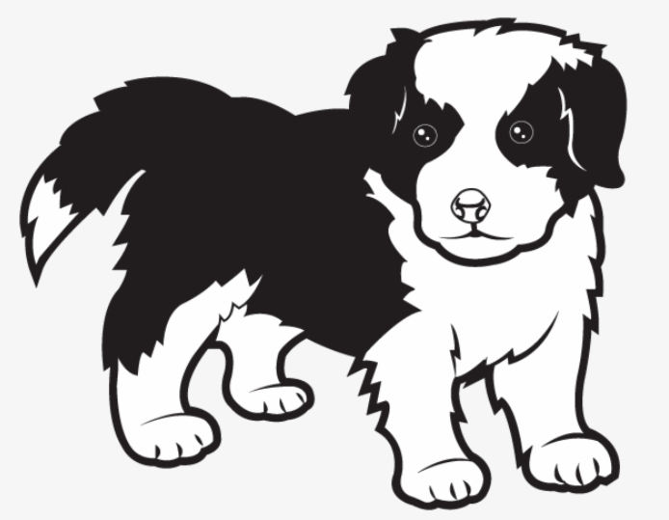




T.N.T.

Slide 2



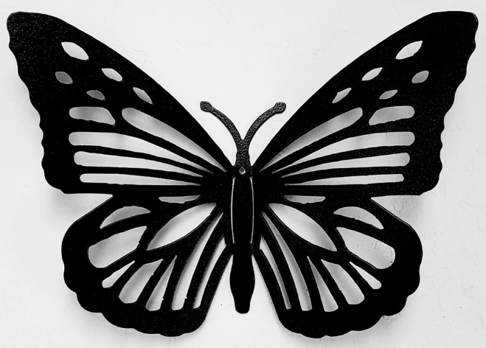




Slide 3





Slide 4


T.N.T.

